Slide 1
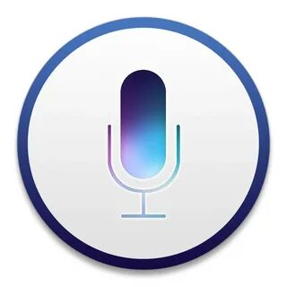
Голосовой помощник
Made in Russia

Slide 2
Голосовой помощник
Работа выполняли:
Левшенков Николай
Струков Артём

Slide 3
Цель: Разработать голосовой помощник для организации взаимодействия голоса с Windows 10.
Объект: Организация взаимодействия голоса с Windows 10.
Предмет: Голосовой помощник.
Методы исследования: Проанализировав информацию о ГП и на основе массового опроса среди пользователей ПК в возрасте от 16 до 75 лет, мы поняли, что голосовой помощник позволит людям эффективнее взаимодействовать с компьютером.

Slide 4
Гипотеза
На основе проведённого опроса, мы пришли к выводу, что добавление взаимодействия голоса с Windows 10 может помочь людям, у которых возникают проблемы или неудобства с управлением ПК мышью.

Slide 5
Задачи
1. Работа с информационными источниками.
2. Определение объектно-предметной области.
3. Анализ функций Windows.
4. Разработка голосового помощника на основе полученной информации.
5. Апробация продукта.
6. Презентация и оценка результата.
7. Доработка продукта.

Slide 6
Этапы работы над проектом
1. Выявление проблемы и области исследования.
2. Работа с информационными источниками
3. Определение объектно-предметной области
4. Описание теоретической части
5. Разработка проекта
6. Проведение анкетирования
7. Разработка проекта
8. Повторное анкетирование
9. Презентация проекта

Slide 7
Функции реализованные сейчас

Slide 8
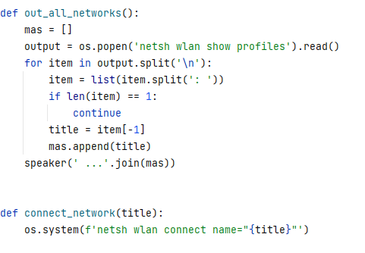
out_all_networks
Эта функция отвечает за отображение всех сетей к которым подключалось данное устройство.
Connect_network
Эта функция отвечает за подключение к определённой сети по сохраненному паролю.

Slide 9
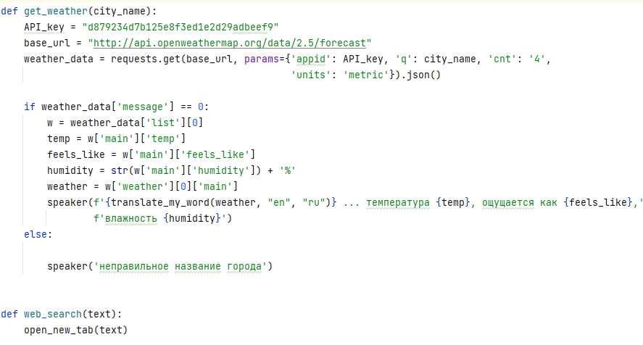
Get_weather
Эта функция отвечает за вывод погоды в определённом месте с помощью API.
Web_search
Эта функция отвечает за открытие набранного текста в Chrome.

Slide 10
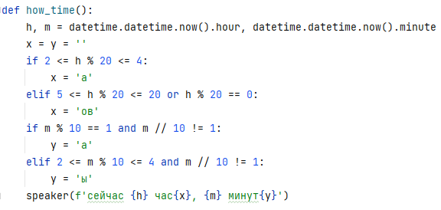
How_time
Эта функция говорит сколько сейчас времени.

Slide 11
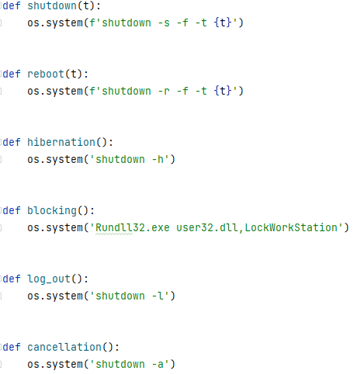
Эти функции выполняют заложенные в их названии задачи. По порядку: выключение, перезапуск, гибернация, блокировка, выход из пользователя, отмена некоторых из выше перечисленных действий.

Slide 12
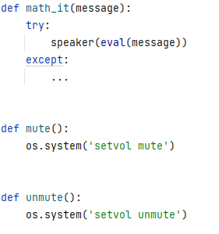
Math_it
Эта функция отвечает за подсчет получаемого сообщения.
Mute и unmute
Включают и выключают звук соответственно.

Slide 13
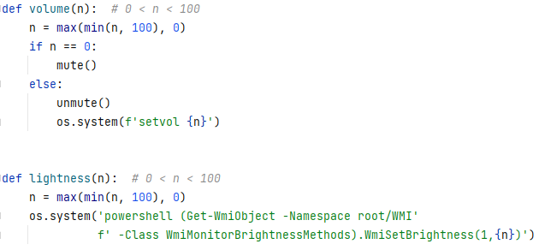
Volume и lightness
Эти функции отвечают за изменение звука и яркости соответственно. Изменения происходят по шкале от 0 до 100.

Slide 14
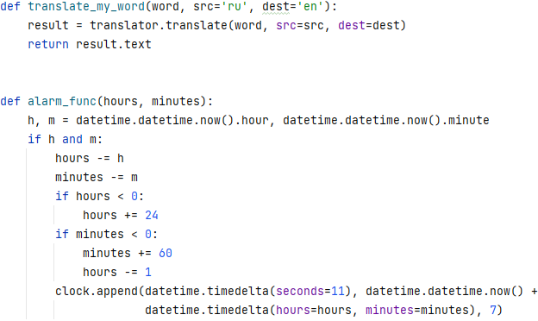
Translate_my_word
Что следует из названия, переводит сообщение.
Alarm_func
Устанавливает будильник на определённое время.

Slide 15
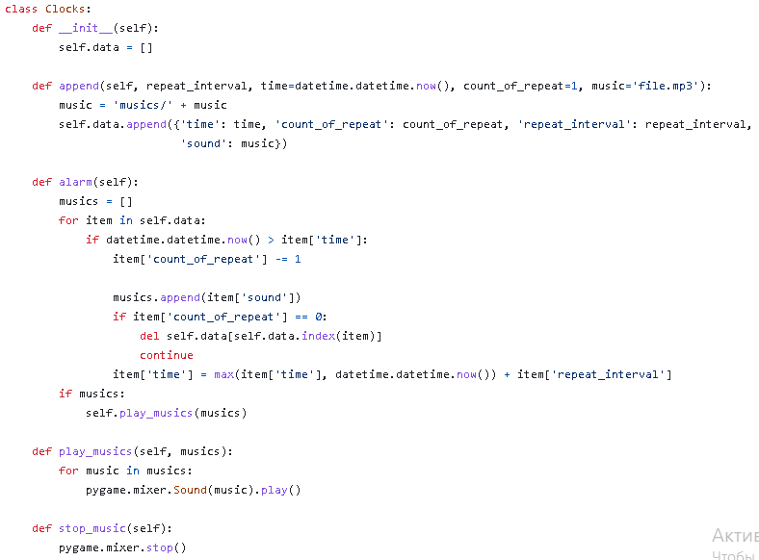
Для работы функции Alarm_func мы реализовали отдельный класс Clocks.

Slide 16
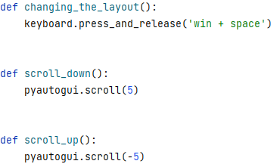
Changing_the_layout
Переводит раскладку
Scroll_down и scroll_up
Пролистывают вкладку.

Slide 17
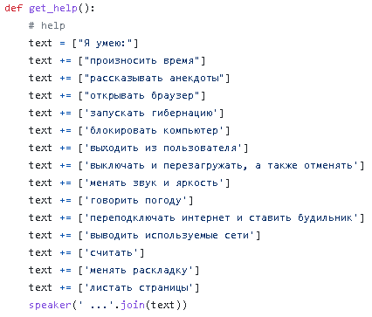
Get_help
Она выводит все доступные команды

Slide 18
Дальнейшее развитие голосового помощника

Slide 19
Новые функции
Выбор строк ввода и запись произнесённого
Перевод текста с Русского на Английский и обратно
Озвучивание текста на экране
Поиск и запуск приложений на устройстве пользователя
Создание пользовательского интерфейса.
Улучшение или полная переработка озвучивания.

Slide 20
Мы планируем и дальше развивать данный проект в будущем, и надеемся, что результат будет удовлетворять как нас самих, так и будущих пользователей нашего продукта.

